Slide 1
SHIFT4IT
Shifting the paradygm for women in IT sector

Slide 2
Mjerni pokazatelji (metrike)
Notes:
📌 Cilj: Uvod u ključne metrike i njihovu ulogu u analizi digitalnog marketinga.
🔹 Zašto je ovo važno? Razumijevanje prometa na web-stranici i ponašanja korisnika ključno je za optimizaciju digitalnih rezultata. „Ne možete unaprijediti ono što ne mjerite” – odluke temeljene na podacima pomažu poslovanju da raste. Alati za analitiku nisu samo brojači; oni pružaju dublji uvid u ponašanje posjetitelja.
🔗 Dodatni resursi: Službeni vodič za Google Analytics: Google Analytics podrška

Slide 3
Sažetak
Oznake za praćenje
Rješenja za praćenje
Alati analitike
GA4 demo računi
Vježbe

Slide 4

Koliko marketinških oznaka za praćenje možete pronaći na početnoj stranici lolaliza.com?
Izvor : https://www.lolaliza.com/
Notes:
Slajdovi 2–4: Oznake za praćenje na web-stranicama – Trajanje: 15 minuta
📌 Cilj: Prepoznavanje marketinških oznaka za praćenje na različitim web-stranicama.
🔹 Zašto je ovo važno? Web-stranice koriste više oznaka za praćenje kako bi prikupljale podatke o korisnicima za potrebe marketinga i analitike. Razumijevanje koliko i koje su oznake prisutne pomaže u procjeni intenziteta praćenja. Neke tvrtke koriste minimalno praćenje, dok druge imaju opsežne strategije prikupljanja podataka.
🔗 Dodatni resursi: Chrome proširenje za provjeru praćenja: Ghostery Online alati za skeniranje oznaka: Tag Inspector

Slide 5
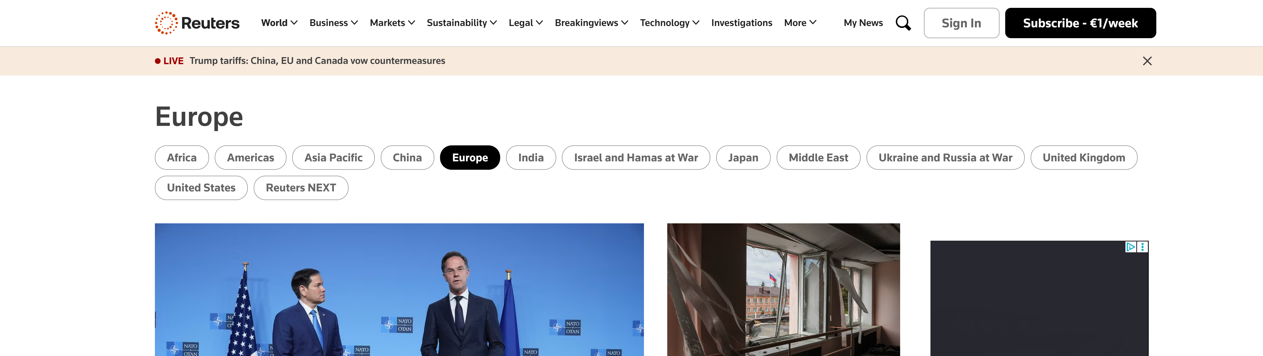
Koliko marketinških oznaka za praćenje možete pronaći na početnoj stranici https://www.reuters.com/?
Source: https://www.reuters.com/ homepage
Notes:
Take any website after first verifying that there are numerous trackers installed.

Slide 6
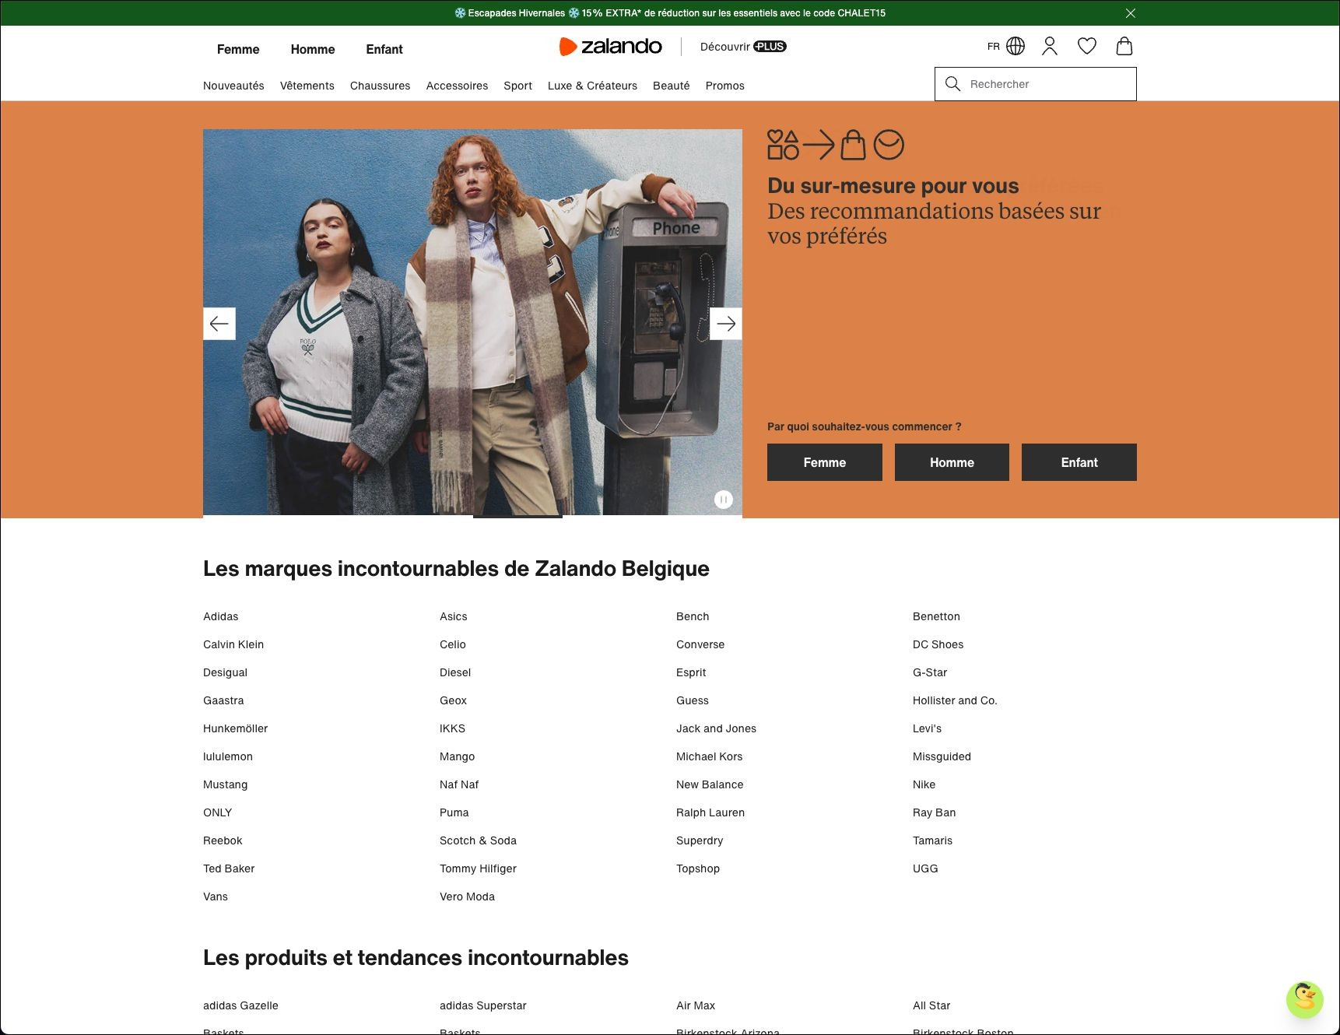
Koliko oznaka za praćenje možete pronaći na početnoj stranici Zalandа?
Source : https://www.zalando.be/?_rfl=nl
Notes:
Odaberite bilo koju web-stranicu, ali prvo provjerite da ima instaliran velik broj alata za praćenje.

Slide 7















Rješenja za praćenje
Source : Google images
Notes:
Postoji mnogo dostupnih rješenja za praćenje.

Slide 8


Rješenja za praćenje
+200
Source : Google images
Notes:
In 2024, there were more than 200

Slide 9
Analitika su alati za mjerenje i analizu prometa na web-stranici
Nisu samo brojač posjetitelja, već uistinu moćni marketinški alati za analizu i razumijevanje onoga što posjetitelji rade na web-stranici.
NE MOŽETE UNAPRIJEDITI ONO ŠTO NE MJERITE
DOBRI PODACI SU TEMELJ ZA DONOŠENJE PAMETNIH ODLUKA
PODACI BEZ KONTEKSTA NEMAJU ZNAČENJE…
Notes:
Alati za praćenje strateška su poluga u marketingu i korisničkom iskustvu.

Slide 10
Analitički alati prikazuju trendove
Ovo nisu 100 % precizni alati!
Praćenje 100 % podataka je nemoguće (problem integriteta podataka).
Korisnik prerano napusti stranicu.
Korisnik koristi AdBlocker.
Korisnik blokira JavaScript i kod nije integriran bez skripti.
Postoji JavaScript pogreška na stranici.
Google Consent je uključen, a korisnik nije prihvatio niti odbio kolačiće (pohrana za analitiku ili oglase).
Uzorkovanje (sampling) ili pragovi (thresholding).
Notes:
📌 Cilj: Razumjeti zašto podaci iz analitike možda nisu 100 % točni.
🔹 Uobičajeni nedostaci u podacima: Korisnici napuste stranicu prije nego što se aktivira praćenje. AdBlockeri sprječavaju učitavanje analitičkih skripti. Korisnici onemogućuju JavaScript ili odbijaju privolu za kolačiće. Uzorkovanje (sampling) i pragovi (thresholding) ograničavaju prikupljanje podataka u velikim skupovima podataka.
🔹 Zašto je ovo važno? Pomaže analitičarima prepoznati odstupanja i prilagoditi strategije u skladu s tim. Naglašava potrebu za validacijom podataka iz više izvora.

Slide 11


Uzorkovanje vs pragovi
Source : https://from.ncl.ac.uk/can-innovative-statistical-analysis-support-rare-disease-clinical-trials
Notes:
Uzorkovanje (Sampling) je metoda koja omogućuje Google Analytics-u da generira izvještaje analizirajući samo reprezentativni dio podataka, umjesto cijelog skupa podataka. Ovakav pristup omogućuje veću učinkovitost u računalnim troškovima, ali može dovesti do situacija u kojima se dobivaju približne, a ne točne vrijednosti.
Pragovi podataka (Data Thresholding) omogućuju Google Analytics 4-u da zadrži (ne prikaže) podatke u situacijama kada algoritam prepozna potencijalni rizik identifikacije stvarne osobe na temelju demografskih podataka ili interesa, poput dobi, spola, lokacije i slično. Ova metoda služi zaštiti privatnosti korisnika.
U Google Analyticsu 4 (GA4), standardni izvještaji se općenito ne susreću s primjenom pragova podataka. Međutim, kod određenih izvještaja, posebno onih koji uključuju osjetljive demografske podatke poput dobi i spola, GA4 primjenjuje pragove podataka.

Slide 12
Google Analytics je vodeći alat za analitiku
52 % web-stranica u svijetu prati se pomoću Google Analytics
Facebook > 18 %
Hotjar > 3 % prodaje
Yandex > 3 % prodaje
Matomo > 3 % prodaje
Je li zaista besplatno? Primjer: od (za 25 milijuna događaja mjesečno) 50.000 € GODIŠNJE!... i morate ići preko agencije, koja će također naplatiti naknadu
Procjenjuje se da bi se 10 % budžeta trebalo izdvojiti za praćenje provedenih aktivnosti i učenje iz njih.
TO VIŠE NIJE HOBI, VEĆ POSAO
Notes:
Kada su stvari besplatne i predobre da bi bile istinite, obično je to zato što ste na kraju vi proizvod... Ponekad je bolje informirati se o različitim uvjetima korištenja besplatnih rješenja, a posebno o dijeljenju podataka. U svom Analytics računu pronaći ćete potvrdni okvir (često označen bez čitanja) koji navodi sljedeće:
Dijelite svoje podatke iz Google Analytics-a s nama kako bismo poboljšali naše proizvode i usluge. Ako omogućite ovu postavku, Google Analytics moći će pružiti što kvalitetnije uvide i analitičke usluge, poboljšati sustave za otkrivanje neželjene pošte koji koriste svim proizvodima i korisnicima te ponuditi naprednije izvještavanje o demografskim podacima i interesima (ako su omogućeni Google Signals). Ako onemogućite ovu opciju, podaci se i dalje mogu prenositi drugim Google proizvodima povezanim s vašim vlasništvom. Za pregled ili izmjenu postavki idite u odjeljak povezivanja proizvoda za svako vlasništvo.
🔹 Ključni uvidi: Google Analytics dominira s 52 % tržišnog udjela. Facebook, Hotjar i Yandex imaju specifičnu, nišnu primjenu. Neki napredni analitički alati zahtijevaju plaćene pretplate i podršku agencija.
🔹 Zašto je ovo važno? Tvrtke moraju birati analitičke alate prema svojim potrebama i budžetu. Plaćeni alati nude veću razinu prilagodbe, ali zahtijevaju ulaganje.

Slide 13
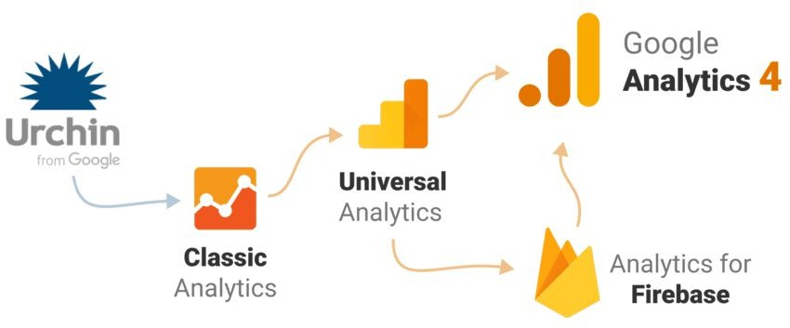
Google Analytics - povijest
Izvor : https://www.culturehive.co.uk/digital-heritage-hub/resource/engagement/getting-started-with-google-analytics-4/
Notes:
Danas govorimo o Google Analytics 4. To je najnovija verzija analitike koju nudi Google. Predstavlja kombinaciju klasičnog Universal Analyticsa i Firebase analitike. Sada je sve međusobno povezano unutar jednog alata. Ovaj alat također zamjenjuje Googleov Data Manager.

Slide 14


Google Analytics - povijest
UTM_SOURCE
UTM
Urchin
Tracking Module
UTM_MEDIUM
UTM_CAMPAIGN
UTM_TERM
UTM_CONTENT
Izvor : https://avanza.justia.com/historia-de-google-analytics/ images
Notes:
Ključni zaključci: UTM (Urchin Tracking Module) omogućuje tvrtkama praćenje uspješnosti marketinških kampanja. Različiti UTM parametri uključuju:
utm_source: identificira izvor prometa (npr. Google, Facebook)
utm_medium: definira vrstu prometa (npr. e-mail, društvene mreže, CPC)
utm_campaign: prati određene marketinške kampanje
GA se značajno razvio, prelazeći prema Google Analytics 4 (GA4).
🔹 Zašto je ovo važno? Pomaže marketinškim stručnjacima analizirati povrat ulaganja (ROI) iz različitih izvora prometa. Omogućuje dublji uvid u učinkovitost kampanja.

Slide 15

GA instalacija
<!-- Google tag (gtag.js) -->
<script async src="https://www.googletagmanager.com/gtag/js?id=G-ABC123XY Z"></script>
<script>
window.dataLayer = window.dataLayer || []; function gtag(){dataLayer.push(arguments);} gtag('js', new Date());
Your pages
Google script gtag.js
Notes:
Ključni zaključci: Skriptu za GA4 (gtag.js) potrebno je dodati na web-stranice. Podaci se obrađuju s odgodom do 72 sata za složenije uvide. Google Analytics 4 fokusira se na praćenje temeljeno na događajima, a ne na sesijama.
🔹 Zašto je ovo važno? Razumijevanje implementacije pomaže osigurati točno prikupljanje podataka. Analitika temeljena na događajima omogućuje detaljniji uvid u ponašanje korisnika.
🔗 Dodatni resursi: GA4 Measurement Protocol

Slide 16

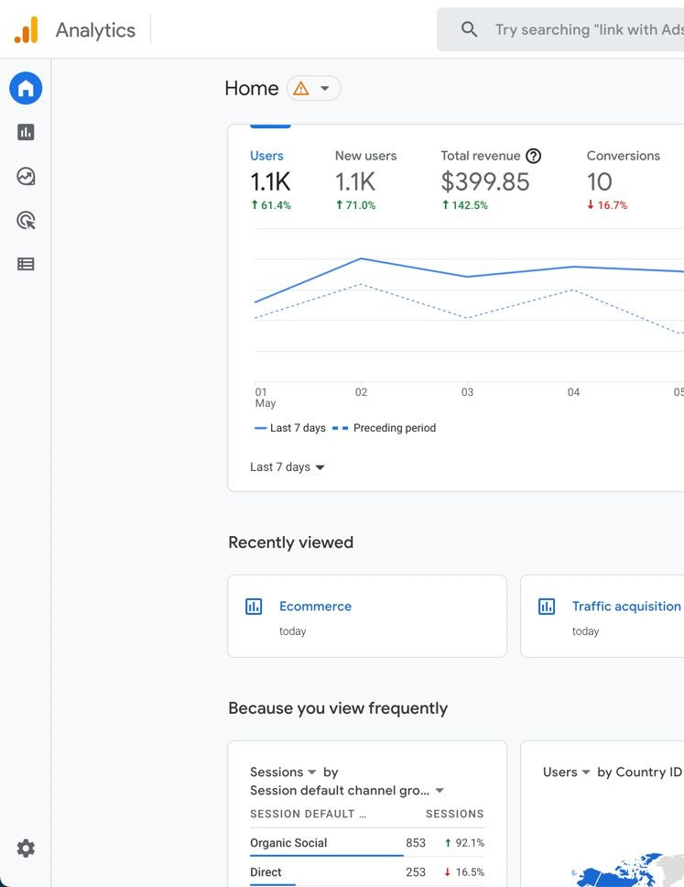



GA instalacija
Your pages
Google server
*Data Processing
Framework
Google script gtag.js
Googleu je potrebno do 72 sata za obradu složenih podataka.
Izvor : Google images en JEMS
Notes:
Instalacija Google Analytics-a provodi se putem skripte koja se dodaje na vaše web-stranice, a zatim se obrađuje na Googleovim poslužiteljima. Nakon toga se podaci analiziraju i postaju dostupni na nadzornoj ploči.

Slide 17
Protokol za Google Analytics 4
https://analytics.google.com/g/collect?v=2&tid=G-ABC1 23XYZ&gtm=2oe540&_p=870956342&_z=ccd.tbB&gcs=G1 11&cid=1495324351.1650350633&ul=en&sr=1728x1117&_s= 3&uid=70&sid=1652021896&sct=23&seg=1&dr=https%3a%2 f%2fgoogle.com&dl=https%3A%2F%2Fdomaine.com%2Ffr %2F&dt=titre%20de%20la%20page&en=page_view&up.cr m_id=70&up.user_id=70
Notes:
Evo primjera protokola za Google Analytics. Zanimljiv dio nije sam link, već ono što ga čini — različiti elementi o kojima ćemo kasnije govoriti.

Slide 18
Protokol za Google Analytics 4
sid=1652077808
sct=25
seg=1
dl=https://domaine.com/fr
dr=https://www.google.com
dt=Page title
en=page_view
_ss=1
up.crm_id=70
up.user_id=70
Session Id
Session Count
Session Engagement (1=true)
Document Location
Document Referrer
Document Title
Event Name
Session Start
User Property
User Property
Notes:
Evo raščlambe elemenata protokola. U lijevom stupcu nalaze se elementi, a u desnom stupcu objašnjenje svakog elementa.

Slide 19

Više od 120 mogućih parametara
Sve informacije iz Google Analytics-a pohranjuju se u kolačić na vašem računalu (pregledniku).
Na VAŠOJ domeni…
ili na domeni doubleclick (npr. za remarketing)
Izvor https://www.facebook.com/photo.php?fbid=536161219876672&set=a.357162984443164&id=100064069172152
Notes:
Ovi elementi ili parametri omogućuju stotinu ili više kombinacija.

Slide 20
Usklađenost s GDPR-om
Što je GDPR?
Opća uredba o zaštiti podataka (GDPR) zakon je Europske unije koji je na snazi od svibnja 2018.
Cilj joj je zaštititi osobne podatke i privatnost građana EU-a.
Ključna načela uključuju: minimizaciju podataka, izričitu privolu korisnika, transparentnost i pravo na zaborav.
Primjenjuje se na svaku organizaciju koja obrađuje podatke korisnika iz EU-a, bez obzira na lokaciju.
Google Analytics i izazovi usklađenosti s GDPR-om
Prijenos podataka u SAD: GA može slati korisničke podatke na poslužitelje u SAD-u, gdje ne vrijedi ista razina zaštite kao u EU-u.
Korištenje jedinstvenih identifikatora i praćenje IP adresa i dalje se može smatrati osobnim podacima prema GDPR-u.
Zahtjevi za privolu: za zakonitu upotrebu GA-a potrebna je prethodna, izričita privola korisnika.
Europski regulatori (npr. CNIL) presudili su da korištenje GA-a nije usklađeno bez snažnih zaštitnih mjera.
Notes:
„GDPR je uredba Europske unije koja štiti osobne podatke i zahtijeva izričitu privolu korisnika prije njihovog prikupljanja ili obrade. Problem s Google Analytics-om prvenstveno se odnosi na slanje podataka u SAD i korištenje identifikatora koji se mogu smatrati osobnima. Bez odgovarajućih zaštitnih mjera i jasne privole, korištenje GA-a može se smatrati neusklađenim od strane europskih regulatora poput CNIL.”

Slide 21
Osobno identifikacijski podaci
Bilo koja informacija koja može identificirati pojedinu osobu, čak i ako je šifrirana, ne smije se unositi u Google Analytics.
GDPR zahtijeva prethodnu privolu korisnika.
Na primjer: 122.195.25.144
Notes:
Ovo objašnjava što su osobni podaci, poput IP adrese, te što obuhvaća GDPR regulativa.

Slide 22
Što je privola?
Privola koju ste dužni dati za postavljanje ili čitanje „nefunkcionalnih” kolačića i drugih sličnih tehnologija mora, kako bi bila valjana, ispunjavati opće uvjete zakonitosti privole propisane GDPR-om.
Vaša privola mora biti dobivena prije postavljanja ili čitanja kolačića.
Vaša privola mora biti informirana.
Vaša privola je valjana samo ako imate stvaran izbor.
Vaša privola mora biti specifična.
Morate imati mogućnost povući svoju privolu.
Notes:
Ovdje objašnjavam što privola znači u kontekstu GDPR zakonodavstva.

Slide 23
Prednosti i mane
Prednosti
Usklađeni ste s GDPR zakonima
Korisnici su zaštićeni
Mane: Ako korisnici odbiju,
Nemate podatke o praćenju
Nema izvora prometa
Nema poveznica s plaćenim oglasima
Nema praćenja konverzija
Ne možete lako uspoređivati razdoblja
Notes:
Ovdje objašnjavamo utjecaj izričite privole na kvalitetu prikupljenih podataka.

Slide 24
Odaberite nasumičnu web-stranicu i provjerite je li usklađena s GDPR-om za vašu EU državu
15’ + rasprava
Koristite Chrome
Addon : https://chromewebstore.google.com/detail/analytics-debugger/ilnpmccnfdjdjjikgkefkcegefikecdc
Addon : https://chromewebstore.google.com/detail/editthiscookie-v3/ojfebgpkimhlhcblbalbfjblapadhbol
Notes:
Cilj vježbe je provesti 15 minuta koristeći dva Chrome dodatka kako biste provjerili je li web-stranica usklađena s europskim zakonodavstvom.

Slide 25
Privola: tehnička razmatranja
Status Google privole (G1xx)
Value | Meaning
G100 | Consent for both ad_storage and analytics_storage is denied.
G110 | Consent is granted for ad_storage and denied for analytics_storage.
G101 | Consent is denied for ad_storage and granted for analytics_storage.
G111 | Consent for both ad_storage and analytics_storage is granted.
G1-- | The site did not require consent for ad_storage or analytics_storage.
Notes:
U okviru protokola Google Analytics ovo objašnjava tehničke aspekte privole i njezin utjecaj na praćenje.

Slide 26
Vježbajmo u demo računima Google Analytics 4
Pristup demo računu Google GA4
https://support.google.com/analytics/answer/10993011?hl=en
Za
Google Merch Shop https://shop.merch.google/
Notes:
Evo uvoda u Googleov demo primjer, koji je dostupan svima i uključuje analitiku Googleove internetske trgovine.

Slide 27
Demo
U Google DEMO računu (Google Analytics 4) pronađite sljedeće informacije (za rujan 2024.):
Koliko ima novih korisnika ovaj mjesec?
Koliki je broj kupnji putem tableta?
Koliko je sesija generirano putem organskog pretraživanja?
Koji je proizvod bio najpopularniji?
Koji je URL prve stranice u sesiji?
Koja je najpopularnija stranica (nakon početne)?
Gledajući promet, koji je najpopularniji izvor prometa?
Koliki je prihod proizvoda s najboljom stopom dodavanja u košaricu po pregledu?
Koji preglednik (i verzija) ima problematičnu stopu angažmana?
Notes:
Od polaznika se traži da pronađu različite metrike navedene na slajdu u demo Google računu – trajanje: 15 minuta

Slide 28
Postavljanje ciljeva
100 % događaja može postati konverzija.
MIC = Mikro-konverzije su sve radnje korisnika koje vode prema makro-konverziji.
MAC = Makro-konverzije su sve radnje korisnika koje vam donose prihod.
Notes:
Ovdje uvodimo koncept ciljeva u Google Analytics.

Slide 29
Događaji u Google Analytics 4 specifični za e-trgovinu
Događaj
click
Uvjet okidanja
Svaki put kada korisnik klikne na poveznicu prema domeni koja nije trenutna.
Kada korisnik klikne na poveznicu prema datoteci.
Svaki put kada se stranica učita ili aktivna stranica promijeni stanje povijesti pregledavanja.
Prvi put kada korisnik dođe do dna svake stranice, odnosno kada postane vidljiva vertikalna dubina od 90 %.
Kada korisnik komunicira s aplikacijom ili web-stranicom.
Kada je aplikacija u prvom planu ili je web-stranica aktivna najmanje jednu sekundu.
Kada video završi.
Kada vrijeme reprodukcije videa premaši 10 %, 25 %, 50 % i 75 %.
Kada započne reprodukcija videa.
Svaki put kada korisnik izvrši pretragu na stranici (što je naznačeno prisutnošću parametra upita u URL-u).
file_download page_view
scroll
session_start user_engagement
video_complete video_progress video_start view_search_results
Notes:
Ključni zaključci: Događaji poput add_to_cart, purchase i refund pružaju duboke uvide. Google Analytics 4 omogućuje do 500 prilagođenih događaja i 50 dimenzija događaja.
🔹 Zašto je ovo važno? Pomaže u praćenju ponašanja korisnika izvan jednostavnih pregleda stranica. Tvrtke mogu učinkovito mjeriti i optimizirati stope konverzije.
🔗 Dodatni resursi: GA4 Event Reference

Slide 30
Događaji u Google Analytics 4 specifični za e-trgovinu
Događaj generate_lead view_item_list view_item view_promotion select_item select_promotion add_to_wishlist add_to_cart view_cart remove_from_cart begin_checkout add_payment_info add_shipping_info
purchase
refund
Uvjet okidanja
Korisnik šalje obrazac ili zahtjev za informacijama. Korisnik pregledava popis proizvoda/ponuda. Korisnik pregledava pojedini element. Promocija se prikazuje korisniku. Korisnik odabire stavku s popisa. Korisnik odabire promociju. Korisnik dodaje proizvode na listu želja. Korisnik dodaje proizvode u košaricu. Korisnik pregledava svoju košaricu. Korisnik uklanja proizvode iz košarice. Korisnik započinje proces naplate. Korisnik šalje svoje podatke za plaćanje. Korisnik šalje svoje podatke za dostavu. Korisnik obavlja kupnju. Izvršava se povrat novca.
Notes:
Popis događaja specifičnih za e-trgovinu u Google Analytics

Slide 31
Događaji u Google Analytics 4 specifični za e-trgovinu
Događaj ad_impression earn_virtual_currency
join_group
login purchase
refund search select_content
share sign_up spend_virtual_currency
tutorial_begin tutorial_complete
Uvjet okidanja
Korisnik vidi tiskani oglas (samo u aplikaciji). Korisnik zarađuje virtualnu valutu (kovanice, kredite, tokene itd.). Korisnik se pridružuje grupi (radi procjene njezine popularnosti). Korisnik se prijavljuje. Korisnik obavlja kupnju. Korisnik dobiva povrat novca. Korisnik pretražuje vaš sadržaj. Korisnik odabire sadržaj. Korisnik dijeli sadržaj. Korisnik se registrira (radi procjene popularnosti pojedine metode registracije). Korisnik troši virtualnu valutu (kovanice, kredite, tokene itd.). Korisnik započinje tutorijal. Korisnik prolazi cijeli tutorijal.
Notes:
Nastavak popisa

Slide 32
Događaji u Google Analytics 4 specifični za igre
Uvjet okidanja
Korisnik zarađuje virtualnu valutu (kovanice, kredite, tokene itd.).
Korisnik se pridružuje grupi radi procjene njezine popularnosti.
Korisnik završava razinu u igri.
Korisnik započinje novu razinu u igri.
Korisnik prelazi na sljedeću razinu u igri.
Korisnik objavljuje svoj rezultat.
Korisnik odabire sadržaj.
Korisnik troši virtualnu valutu (kovanice, kredite, tokene itd.).
Korisnik započinje tutorijal.
Korisnik prolazi cijeli tutorijal.
Korisnik otključava postignuće.
earn_virtual_currency event
join_group level_end level_start level_up post_score select_content
spend_virtual_currency
tutorial_begin tutorial_complete unlock_achievement
Notes:
Popis događaja specifičnih za igre u Google Analytics

Slide 33
500 prilagođenih događaja
25 parametara po događaju
25 korisničkih svojstava po svojstvu
DIMENZIJE predstavljaju posjetitelja (ili njegov posjet)
METRIKE predstavljaju radnje posjetitelja
Prilagođene dimenzije i metrike
50 prilagođenih dimenzija događaja
50 prilagođenih metrika po svojstvu
25 prilagođenih dimenzija usmjerenih na korisnika
Notes:
https://support.google.com/analytics/table/13948007?visit_id=638753942898755878-2040512900&rd=2 Objašnjenja za izradu prilagođenih događaja korištenjem različitih parametara i svojstava. Ako postoji interes, polaznicima možete prikazati poveznicu u nastavku.

Slide 34

Izvori prometa
Izravni promet je zadano takav… s njim ne možete ništa učiniti…
Izvor : https://masoffer.com/xu-huong-affiliate-marketing-2016/
Notes:
🔹 Ključni zaključci: Izravni promet nije moguće pratiti prema zadanim postavkama. UTM parametri mogu nadjačati izvor prometa za praćenje kampanja. Atribucijski modeli (last-click, first-click, data-driven) utječu na izvještavanje.
🔹 Zašto je ovo važno? Tvrtke moraju koristiti odgovarajući atribucijski model za točnu analizu povrata ulaganja (ROI).
🔗 Dodatni resursi: Google Attribution Models

Slide 35
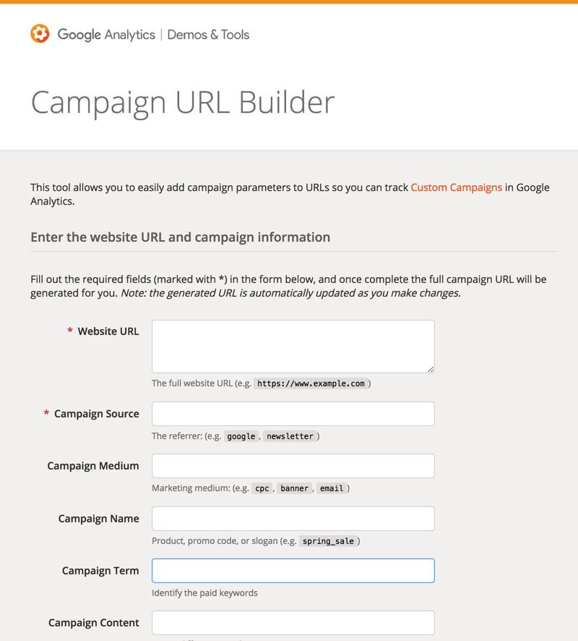
Prilagođeni izvor (kampanje)
Kada želite nametnuti izvor na URL-u (klik), možete koristiti alat za izradu URL-ova.
On automatski dodaje UTM parametre u završni URL. Ti parametri nadjačavaju stvarni izvor.
Source: https://fingerspitz.nl/blog/google-analytics-acquisitie-rapporten/
Notes:
Možete kreirati prilagođeno praćenje prilikom provođenja marketinških kampanja. Ovdje objašnjavamo kako ispravno pratiti klik na kampanju, primjerice korištenjem alata Campaign URL Builder. https://ga-dev-tools.google/campaign-url-builder/

Slide 36
Utrošeno vrijeme
Kako to funkcionira?
Kada korisnik započne novu sesiju, Google Analytics počinje bilježiti trajanje sesije (u milisekundama). Trajanje se šalje u Analytics kada se dogodi jedan od sljedećih događaja:
Korisnik premjesti aplikaciju u pozadinu
Korisnik napusti zaslon aplikacije ili web-stranicu (npr. zatvori karticu, prozor ili aplikaciju; ili prijeđe na drugi zaslon ili stranicu)
Stranica ili aplikacija se zamrzne
Trajanje se šalje u parametru engagement_time_msec i dodaje se sljedećem prikupljenom događaju.
Notes:
Uvod u koncept vremena u Google Analytics.

Slide 37
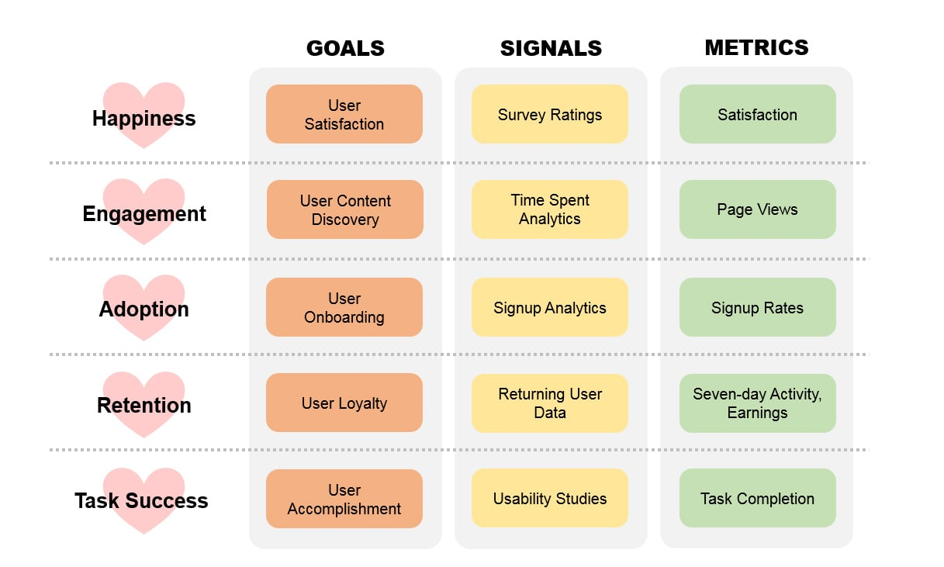
HEART okvir
Source: https://www.heartframework.com/
Notes:
https://www.heartframework.com/
📌 Cilj: HEART Framework je metodologija za mjerenje korisničkog iskustva (UX) koju je razvijao Googleov UX istraživački tim. Pomaže organizacijama procijeniti i unaprijediti digitalne proizvode na temelju ključnih metrika korisničkog iskustva.
Što znači HEART? Okvir se sastoji od pet ključnih dimenzija korisničkog iskustva:
Happiness (zadovoljstvo) – mjeri zadovoljstvo i percepciju korisnika. 📊 Primjeri: Net Promoter Score (NPS), ankete zadovoljstva korisnika, ocjene u trgovinama aplikacija. ❓ Zašto je važno? Zadovoljni korisnici češće se vraćaju i preporučuju proizvod.
Engagement (angažman) – mjeri koliko aktivno korisnici koriste proizvod. 📊 Primjeri: trajanje sesije, broj stranica po posjetu, učestalost interakcija. ❓ Zašto je važno? Veći angažman često znači bolje korisničko iskustvo.
Adoption (usvajanje) – prati koliko korisnika počinje koristiti proizvod. 📊 Primjeri: nove registracije, prve prijave, preuzimanja. ❓ Zašto je važno? Stopa usvajanja pokazuje privlačnost proizvoda i učinkovitost uvođenja korisnika.
Retention (zadržavanje) – mjeri koliko se korisnika vraća tijekom vremena. 📊 Primjeri: stopa odljeva korisnika (churn), ponovni posjeti, obnova pretplata. ❓ Zašto je važno? Visoka stopa zadržavanja ukazuje na vrijednost proizvoda i lojalnost korisnika.
Task Success (uspješnost zadatka) – procjenjuje koliko učinkovito korisnici izvršavaju ključne zadatke. 📊 Primjeri: stope konverzije, stopa ispunjavanja obrazaca, stopa pogrešaka. ❓ Zašto je važno? Jednostavno izvršavanje zadataka vodi većem zadovoljstvu i višim konverzijama.
Zašto koristiti HEART Framework? ✅ Pruža strukturiran način mjerenja UX-a ✅ Pomaže uskladiti UX ciljeve s poslovnim ciljevima ✅ Potiče donošenje odluka temeljenih na podacima ✅ Primjenjiv je na web-stranice, aplikacije i digitalne proizvode
Kako primijeniti HEART u Google Analytics 4?
💡 Happiness → Ankete i NPS Koristite Google Forms ili Hotjar za prikupljanje povratnih informacija korisnika.
💡 Engagement → Metrike sesije Pratite vrijeme na stranici, bounce rate i događaje u GA4.
💡 Adoption → Analiza funnel-a Koristite GA4 događaje za praćenje registracija i završetka onboarding procesa.
💡 Retention → Kohorte korisnika Koristite GA4 cohort izvještaje za praćenje povratnih korisnika kroz vrijeme.
💡 Task Success → Praćenje konverzija Postavite praćenje ciljeva za ključne radnje (npr. kupnje, registracije).
Dodatni resursi 🔗 Google HEART Framework pregled 🔗 User-Centered Metrics: Google UX Research

Slide 38
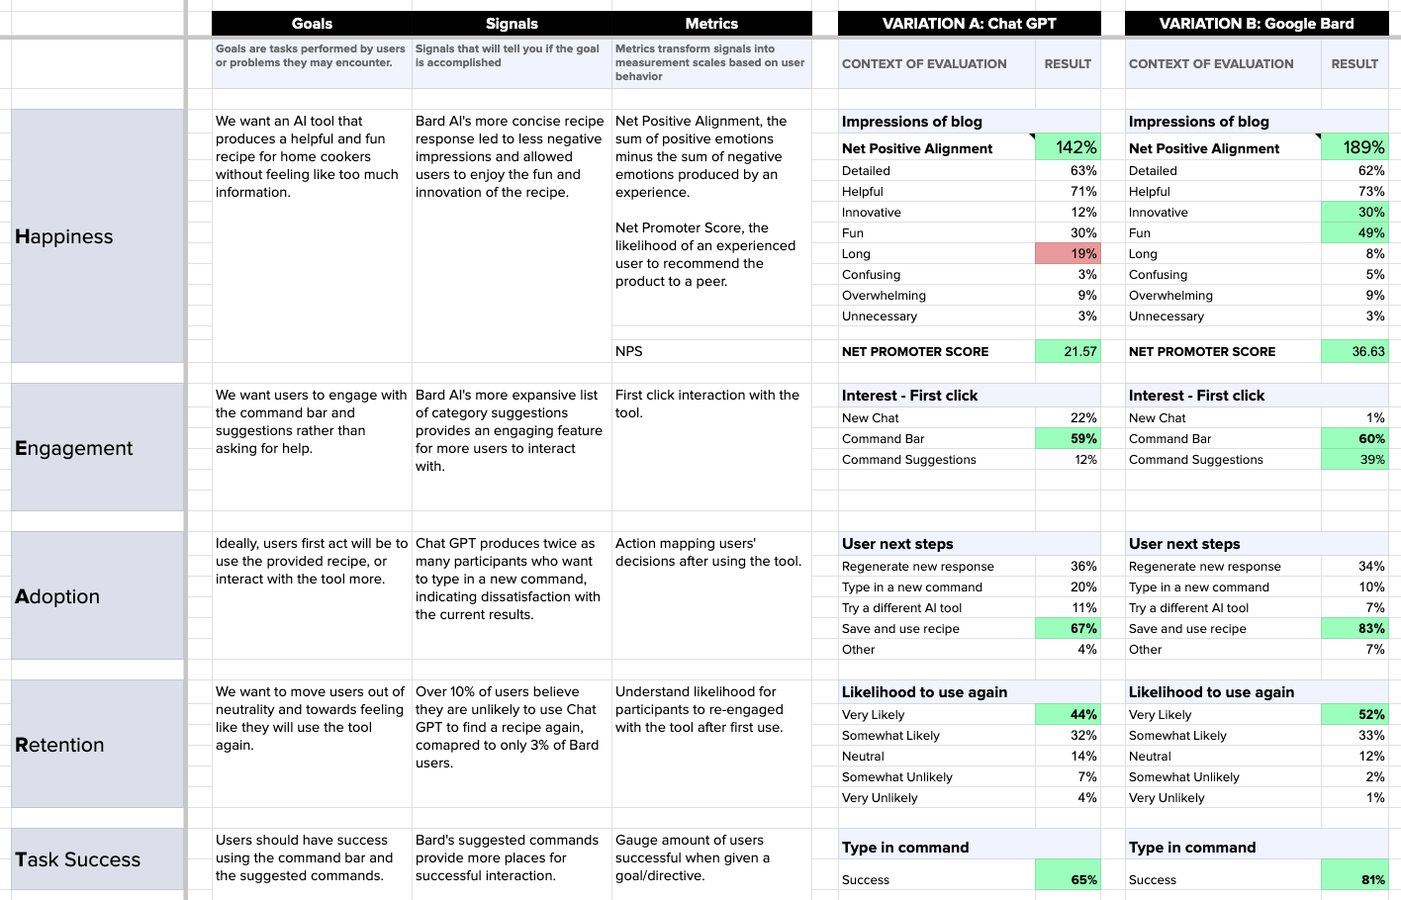
HEART okvir
Notes:
https://www.heartframework.com/ ispunjena kartica okvira za klijenta

Slide 39
Vježba u demo profilima GA4
Pristup demo računu Google GA4
https://support.google.com/analytics/answer/10993011?hl=en
za
Google Merch Shop https://shop.merch.google/
Notes:
Slijedi niz vježbi — odaberite ih ovisno o preostalom vremenu ili ih po potrebi zadajte kao domaću zadaću.
Vraćamo se na vježbu u Googleovom demo računu na Googleovoj online trgovini – trajanje: 15 do 30 minuta

Slide 40
Samostalna vježba ili vježba u paru
U Google DEMO računu (Google Analytics 4), analiza performansi proizvoda pomoću Explore (za rujan 2024.)
Koja kategorija proizvoda je ostvarila najveći prihod na demo stranici?
Koji proizvod ima najvišu stopu konverzije?
Identificirajte stranice s najvišim stopama angažmana.
Koji kanali prometa generiraju najviše novih korisnika?
Notes:
https://support.google.com/analytics/answer/6367342?sjid=16769843298055703284-EU#access&zippy=%2Cin-this-article Vježba se sada radi samostalno ili u parovima, a potrebno je pronaći nešto složenije metrike.
Trajanje – 20 minuta

Slide 41
Samostalna vježba ili vježba u paru
U Google DEMO računu (Google Analytics 4),
Kreiranje publike
Kreirajte publiku korisnika koji su dodali proizvod u košaricu, ali nisu dovršili kupnju.
Kreirajte publiku korisnika koji su posjetili stranicu proizvoda, ali ga nisu dodali u košaricu.
Notes:
Trajanje: 15 do 30 minuta
https://support.google.com/analytics/answer/6367342?sjid=16769843298055703284-EU#access&zippy=%2Cin-this-article Ovdje se od polaznika traži da kreiraju prilagođenu publiku u Google Analytics koristeći demo račun.

Slide 42
Samostalna vježba ili vježba u paru
U Google DEMO računu (Google Analytics 4),
Izrada funnel-a u Explore Izrada prodajnog funnel-a (od početka sesije do kupnje)
Kako se ovaj funnel može usporediti kako bi se provjerilo jesu li mobilni uređaji jednako učinkoviti kao desktop računala?
Notes:
https://support.google.com/analytics/answer/6367342?sjid=16769843298055703284-EU#access&zippy=%2Cin-this-article Ovdje se od polaznika traži da izrade prilagođeni akvizicijski funnel u demo računu Google Analytics.
Trajanje: 15 do 30 minuta

Slide 43
Otvorena rasprava
Klijent želi znati zašto je prodaja pala u posljednjih 30 dana. Što provjeravate?
Praćenje konverzija ne radi ispravno — kako možete identificirati problem?
Potrebno je poboljšati stopu angažmana na ključnoj stranici. Što mjerite i kako?
Notes:
Cilj je ovdje odvojiti nekoliko minuta za raspravu o poslovnim izazovima i kako ih pretvoriti u metrike u analitici. To je ključna uloga digitalnog product managera.

Slide 44
Samostalna vježba ili vježba u paru
U Google DEMO računu (Google Analytics 4),
Analiza novih korisnika:
Pitanje: Od 1. do 31. listopada 2024., koliko je novih korisnika posjetilo stranicu?
Cilj: Koristiti omjer akvizicije za dobivanje ove metrike.
Notes:
https://support.google.com/analytics/answer/6367342?sjid=16769843298055703284-EU#access&zippy=%2Cin-this-article Nastavljamo vježbu samostalno ili u parovima kako bismo mogli izračunati stopu akvizicije.
Trajanje: 5 minuta

Slide 45
Samostalna vježba ili vježba u paru
U Google DEMO računu (Google Analytics 4),
Najuspješniji izvor prometa:
Pitanje: Između 1. i 15. studenoga 2024., koji je izvor prometa generirao najviše sesija?
Cilj: Identificirati najučinkovitiji izvor u izvještaju o akviziciji.
Notes:
https://support.google.com/analytics/answer/6367342?sjid=16769843298055703284-EU#access&zippy=%2Cin-this-article Cilj ove vježbe je identificirati glavne izvore prometa iz marketinške perspektive.
Trajanje: 5 do 10 minuta

Slide 46
Samostalna vježba ili vježba u paru
U Google DEMO računu (Google Analytics 4),
Konverzije za Add to Cart:
Pitanje: U razdoblju od 1. do 30. listopada 2024., koliko je puta pokrenut događaj add_to_cart?
Cilj: Identificirati okidače za specifični e-commerce događaj.
Notes:
https://support.google.com/analytics/answer/6367342?sjid=16769843298055703284-EU#access&zippy=%2Cin-this-article Cilj ove vježbe je uvesti koncept dodavanja u košaricu i njegove implikacije na konverzije.
Trajanje: 5 do 10 minuta

Slide 47
Samostalna vježba ili vježba u paru
U Google DEMO računu (Google Analytics 4),
Geografska uspješnost:
Pitanje: Između 1. listopada i 15. studenoga 2024., koja je regija u Sjedinjenim Američkim Državama ostvarila najveći prihod?
Cilj: Istražiti uspješnost po regijama u geografskim izvještajima
Notes:
https://support.google.com/analytics/answer/6367342?sjid=16769843298055703284-EU#access&zippy=%2Cin-this-article Ovdje podižemo svijest o geografskoj analizi podataka, uz određena upozorenja vezana uz kvalitetu podataka povezanih s IP adresama.
Trajanje: 5 do 10 minuta

Slide 48
Samostalna vježba ili vježba u paru
U Google DEMO računu (Google Analytics 4),
Pitanje: Između 1. i 30. rujna 2024., za proizvode dodane u košaricu (add_to_cart), koji je izvor prometa generirao najviše dodavanja?
Cilj: Koristiti „Izvor prometa” kao sekundarnu dimenziju u izvještaju o događajima.
Notes:
https://support.google.com/analytics/answer/6367342?sjid=16769843298055703284-EU#access&zippy=%2Cin-this-article Opcionalna vježba u kojoj koristimo drugu dimenziju kako bismo dobili preciznije podatke o prometu i analitici.
Trajanje: 5 do 10 minuta

Slide 49
Samostalna vježba ili vježba u paru
U Google DEMO računu (Google Analytics 4),
Učinkovitost stranica prema vrsti uređaja:
Pitanje: U razdoblju od 1. do 31. kolovoza 2024., koja je stranica ostvarila najveću stopu klikanja (CTR) za korisnike koji koriste isključivo mobilne uređaje?
Cilj: Primijeniti filter za izdvajanje mobilnih uređaja i analizirati učinkovitost stranica.
Notes:
https://support.google.com/analytics/answer/6367342?sjid=16769843298055703284-EU#access&zippy=%2Cin-this-article Cilj ove vježbe je posebno identificirati mobilni promet.

Slide 50
Samostalna vježba ili vježba u paru
U Google DEMO računu (Google Analytics 4),
Plaćeni promet i ponašanje korisnika:
Pitanje: Između 1. listopada i 15. studenoga 2024., koliko su stranica u prosjeku posjetili korisnici koji dolaze iz plaćenog pretraživanja?
Cilj: Primijeniti filter medium = paid_search i analizirati metrike angažmana (pregledi stranica po sesiji).
Notes:
https://support.google.com/analytics/answer/6367342?sjid=16769843298055703284-EU#access&zippy=%2Cin-this-article Ovdje se koncept plaćenog prometa uvodi kroz specifične filtre.
Trajanje: 5 do 10 minuta

Slide 51
Samostalna vježba ili vježba u paru
U Google DEMO računu (Google Analytics 4),
Prosječno vrijeme po izvoru prometa:
Pitanje: Između 1. i 31. kolovoza 2024., koji je izvor prometa generirao najduže prosječno trajanje sesije za posjetitelje iz Francuske?
Cilj: Primijeniti filter country = France i analizirati uspješnost izvora prometa.
Notes:
https://support.google.com/analytics/answer/6367342?sjid=16769843298055703284-EU#access&zippy=%2Cin-this-article Zadatak je ovdje identificirati trajanje sesija prema geografskom području.
Trajanje: 5 do 10 minuta

Slide 52
Samostalna vježba ili vježba u paru
U Google DEMO računu (Google Analytics 4),
Konverzije prema državi i vrsti uređaja:
Pitanje: Između 1. rujna i 31. listopada 2024., koja je država zabilježila najviše konverzija s tableta?
Cilj: Koristiti „Državu” i „Vrstu uređaja” kao dimenzije za analizu konverzija
Notes:
https://support.google.com/analytics/answer/6367342?sjid=16769843298055703284-EU#access&zippy=%2Cin-this-article Cilj ove vježbe je podići svijest ne samo o geografskoj dimenziji, već i o uređaju koji korisnik koristi za pregledavanje web-stranice.
Trajanje: 5 do 10 minuta

Slide 53
Samostalna vježba ili vježba u paru
U Google DEMO računu (Google Analytics 4),
Povratni korisnici prema vrsti akvizicije:
Pitanje: Za mjesec rujan 2024., među povratnim korisnicima, koja je marketinška kampanja ostvarila najveći broj sesija?
Cilj: Primijeniti filter za povratne korisnike i analizirati kampanje u izvještajima o akviziciji.
Notes:
https://support.google.com/analytics/answer/6367342?sjid=16769843298055703284-EU#access&zippy=%2Cin-this-article U ovoj vježbi fokus je na povratnom prometu.
Trajanje: 5 do 10 minuta

Slide 54
Sažetak
U ovoj lekciji istražili smo kako kvantificirati i procijeniti korisničko iskustvo pomoću podataka.
Naučili ste razliku između metrika (poput stope dovršetka zadatka, vremena potrebnog za izvršenje zadatka, stope pogrešaka), analitike (praćenje ponašanja korisnika putem alata poput Google Analytics ili Hotjar) i tehnika praćenja (kao što su heatmape, funneli i označavanje događaja).
Cilj je ići dalje od pretpostavki — prikupljanjem stvarnih podataka o korisnicima možete donositi informirane odluke o dizajnu, identificirati problematične točke i mjeriti kako se vaš dizajn razvija kroz vrijeme.
Ključna poruka? Ono što se mjeri, može se unaprijediti. Koristite metrike i analitiku kao kompas za dizajniranje iskustava koja doista služe korisnicima i ostvaruju poslovne ciljeve.

Slide 55
IZVORI
https://www.thyngster.com/ga4-measurement-protocol-cheatsheet/
https://www.autoriteprotectiondonnees.be/citoyen/themes/internet/cookies
https://support.google.com/analytics/table/13948007?visit_id=638753942898755878-2040512900&rd=2
https://ga-dev-tools.google/campaign-url-builder/
https://www.heartframework.com/

Slide 56
DODATNA LITERATURA
Google Analytics 4 (GA4) Guide: How It Works and Why It Matters for Your Business - Oxford College of Marketing Blog | Google Analytics 4 (GA4) Guide: How It Works and Why It Matters for Your Business
https://medium.com/kubo/10-crucial-ui-ux-metrics-every-start-up-should-be-tracking-ee6f87af693a | 10 Crucial UI/UX Metrics Every Start-up Should Be Tracking

